Slide 1




Développement d’un extranet compatible tablette avec Spring / Angular
Master Informatique 2e année
Parcours CCN
Réalisé par : Sous la responsabilité de :
Yasser HAMEK M. Jérémie PAZIAULT
M. David Gross AMBLARD
2020-2021
Notes:
Bonjour tout le monde,
Pour obtention du diplôme Master 2 informatique parcours CCN, j’ai effectuer le stage de fin d’étude au sien de l’entreprise TCS et Le client Naviland, le stage consiste au développement d’un extranet compatible tablette avec les technologies de Spring et Angular.
Le stage se déroule entre le 15 Mars 2021 et le 10 septembre 2021

Slide 2
Sommaire
Présentation de TCS et Naviland
Description du projet
Outils utilisés
Architecture de l’application
Structure globale
Frontend
Backend
Fonctionnalités développés
NaviParc
NaviExploit
Conclusion
Notes:
Tout d’abord je commence cet exposer par une présentation de l’entreprise TCS et le client Naviland
Deuxièmement, je passe à une description de l’application NaviExploit
Troisièmement, je présentes brièvement les outils du développement utilisé dans le frontend et le backend
Quatrièmement, je présente l’architecture de l’application NaviExploit, je commence par la partie frontend, Ensuite je passe à la partie backend
Cinquièmement, je présente les fonctionnalités développé dans l’application NaviParc et NaviExploit
Et Finalement, je passe à une conclusion général et les perspective.

Slide 3
1. Présentation de TCS et Naviland
1. L’entreprise TCS
ESN filiale du groupe Tata.
Créer en 1968.
46 pays et 389 000 Collaborateurs.
Présent en France depuis 1992 avec 1600 collaborateurs.
Centres de service sur Paris, Poitiers et Lille.
Notes:
L’entreprise Tata Consultancy Services est une ESN d’origine indienne, filiale du groupe Tata, fondée en 1968, elle est présente dans 46 pays et regroupe 389 000 collaborateurs. Elle possède 21 laboratoires d’innovation technologique. TCS se classe parmi les 4 plus grands acteurs mondiaux des services IT.
TCS est présente en France depuis 1992, elle regroupe 1600 collaborateurs répartis entre les centres du service situés en région Parisienne, à Poitiers et à Lille.

Slide 4
1. Présentation de TCS et Naviland
2. Le Client Naviland
Filiale du groupe SNCF.
Créer en 1948.
Secteur d’activité de transport combiné.
Notes:
Quant au client Naviland, c’est une filiale du groupe SNCF, crée en 1948 sous le nom de CNC, elle devient en 2005 Naviland Cargo.
L’entreprise exerce la mission d’opérateur de transport combiné ferroviaires et routiers. Elle organise ses acheminements avec des moyens qu’elle opère directement ou qu’elle sous-traite.

Slide 5
2. Description du projet
1. RAT (Reconnaissance d’Aptitude au Transport)
Opération de vérification de sécurité.
Façon de faire actuel n’est pas optimal.
2. L’application NaviExploit
Permet d’effectuer les opérations de la RAT.
Compatible tablette et utilisée en Français et Anglais.
Affichage et modification des données des Wagons et UTIs.
Notes:
Deuxièmement, je vais présente la description du projet, tout d’abord l’opération de la RAT qui signifie Reconnaissance d’Aptitude au Transport, cette opération consiste au vérification de sécurité et conformité d’un train avant sa mise en circulation.
Ses opérations doivent être effectué sur place par un agent habilité avec les documents nécessaires, l’opération permet de savoir si le train peut circuler en toute sécurité et elle permet aussi de vérifier et corrigé les données des Wagons et UTIs du train.
Les opération de la Rat peuvent être complexes et nombreuse selon le train à vérifier, la façon de faire actuel consiste au remplissage de ses opération sur une feuille et ensuite le remplissage dans l’application SING sur le poste pour l’impression du bulletin de freinage qu’est nécessaire au conducteur avant la mise en circulation du train, et ceci n’est pas optimal car on perd une heure entre l’aller et retour de l’agent.
Et donc le client veut développer une application web qui permet d’effectuer les opération de la RAT sur place, et ainsi gagné du temps, aidé l’agent dans la saisie et limiter les oublis et les erreurs.
Cette application doit être compatible avec tablette et permet d’utilisé le français ou l’anglais.
Cette application doit permettre d’afficher les données des Wagons et UTI et modifier certains de ces données.

Slide 6
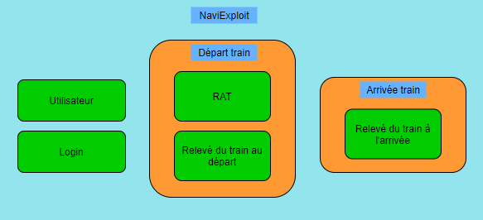
2. Description du projet
3. Modules de NaviExploit
Notes:
L’application NaviExploit est constituer de plusieurs modules :
Tout d’abord on a le module Utilisateur qui permet la recherche et création des utilisateurs.
Ensuite on a le module Login, qui gère l’authentification des utilisateurs.
Puis on a le module Départ de train qui contient deux sous modules à savoir le module RAT et le module Relevé du train au départ, le module RAT permet la réalisation des opération de la RAT et donc la gestion des Planches, Wagons, Uti et leurs données.
En ce qui concerne le module Relevé de train au départ et relevé du train à l’arrivée n’ont pas de spécification pour l’instant, Ainsi seuls les modules Login, Utilisateur et RAT qui sont concernés par le développement.
on a fait le choix de séparer ces deux modules car ils concernent toute l’application

Slide 7
3. Outils Utilisés
1. Frontend
1. Visual Studio Code
2. Angular 9
3. Angular Material
4. Angular Command Line
5. Node Package Manager
Notes:
Dans cette partie je vais présenter les outils utilisé dans le développement durant la période du stage, en Frontend, j’ai utilisé Visual Studio Code de Microsoft comme éditeur de code.
J’ai utilisé le framework Angular la version 9 avec les langages TypeScript, HTML et CSS.
J’ai utilisé aussi la librairie Angular Material qui fournis des User Interface prêt a être utilisé.
J’ai utilisé Angular Command Line pour la gestion des composants, modules, services, directive et pipes du framework Angular.
Et finalemment j’ai utilisé le Node Package Manager pour l’installation d’Angular et d’Angular Command Line ainsi que toutes les librairies utilisé dans le frontend.

Slide 8
3. Outils Utilisés
2. Backend
1. Eclipse
2. Spring 2.4.5
3. Maven
4. SQL Developer
Notes:
Dans la partie Backend, j’ai utilisé l’environnement de développement Eclipse.
J’ai utilisé aussi le framework Spring la version 2.4.5 et les modules associé à savoir Spring Boot, Spring Data JPA et Spring Security, avec le langage de programmation Java.
J’ai utilisé Maven pour la gestion des dépendances de la partie backend.
Finalement, j’ai utilisé l’environnement de développement SQL Developer pour la communication et gestion de la base de données Oracle.

Slide 9
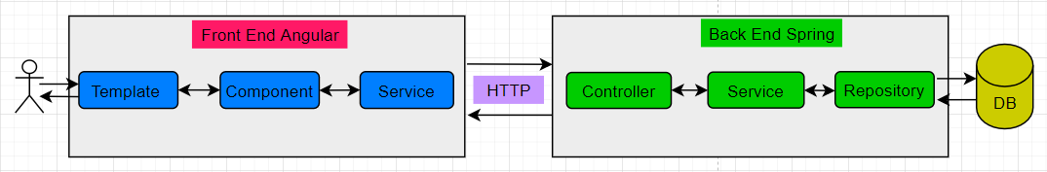
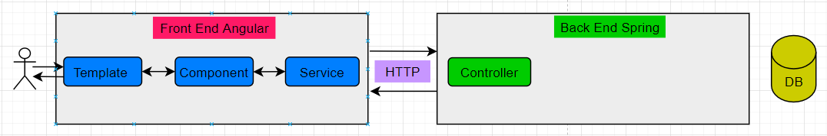
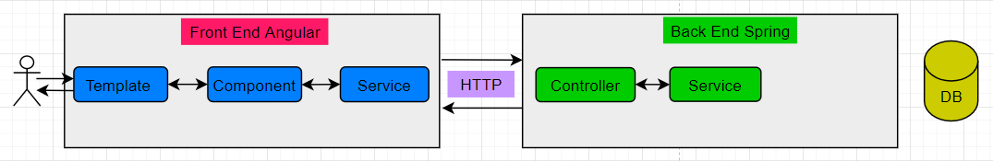
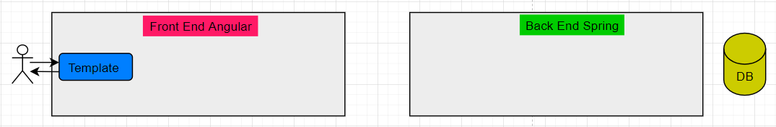
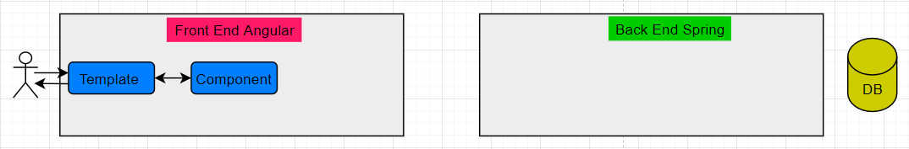
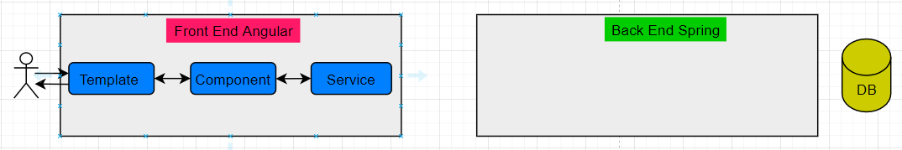
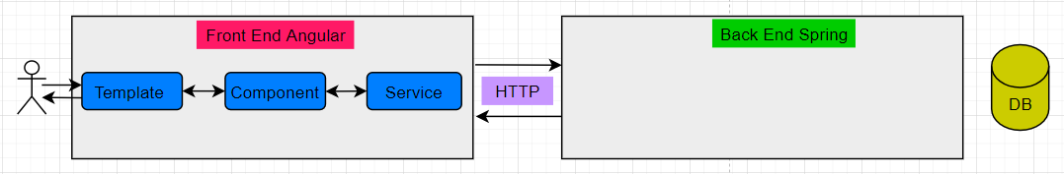
4. Architecture de NaviExploit
1. Structure Globale
Notes:
Quatrièmement, je présente l’architecture de NaviExploit, et donc on a la structure global de l’application qu’est présenté dans le schéma ci-contre,
Dans la partie frontend, on a tout d’abord la couche Template qui représente les vue affichés par l’application et joue le rôle d’interface de communication entre l’utilisateur et l’application,
Ensuite, la couche Component fait la liaison entre la couche template et la couche Service et elle se dispose des services par injection de dépendance.
Quant à la couche Service, elle assure d’une part la logique de l’application et d’autre part, la communication entre le frontend et le backend ainsi que le traitement de données retournées depuis le backend.
Pour faire la liaison entre le frontend et le backend j’ai utilisé le module HttpClient d’Angular, se module utilise le protocole http pour communiquer avec le backend et il permet entre autres d’effectuer les appellent CRUD classique vers le backend, à savoir la méthode POST pour la création, GET pour la lecture (extraction), PUT pour la mise à jour et DELETE pour la suppression.
En ce qui concerne la partie backend, elle est développée sous format d’une API REST, on a tout d’abord la couche Controller qui assure la communication entre le frontend et le backend, elle expose des endpoints accessibles à travers des méthodes et l’url spécifiée pour chaque appelle CRUD, cette couche se dispose des Service par injection de dépendance,
Ensuite on a la couche Service, qui assure la logique de l’application, le traitement des données et fait la liaison entre la couche controller et la couche Repository
Finalement on a la couche Repository qui gère la communication et l’accès à la base de données.

Slide 10
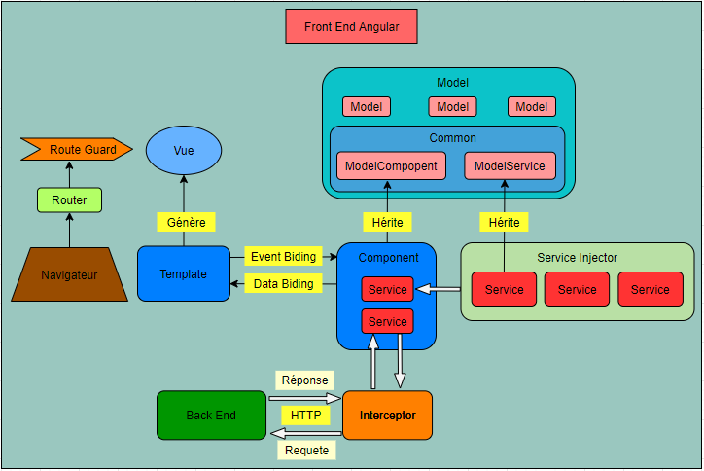
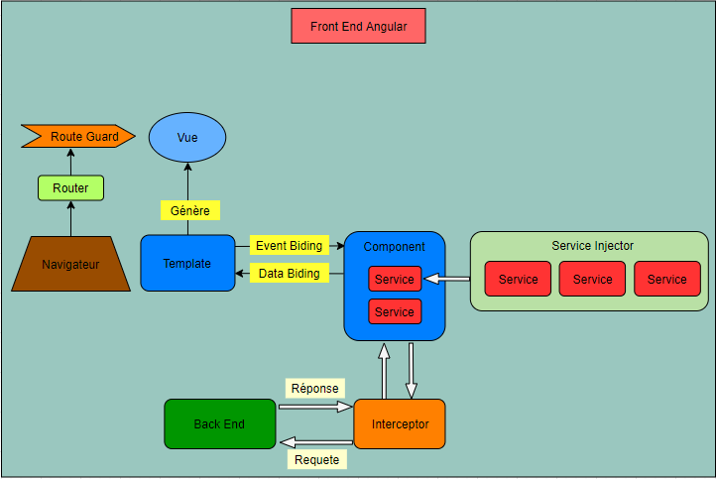
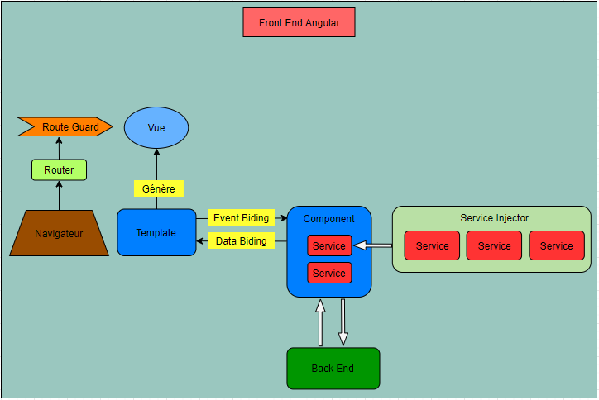
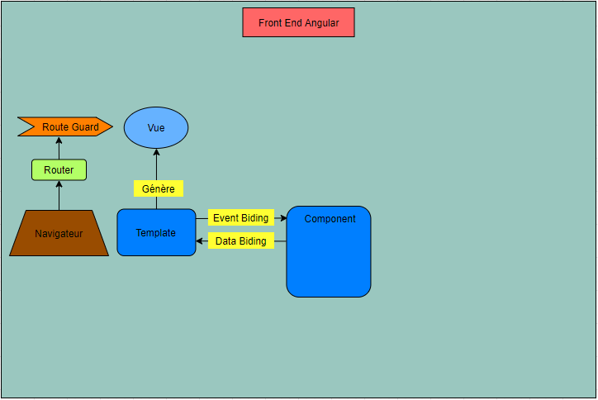
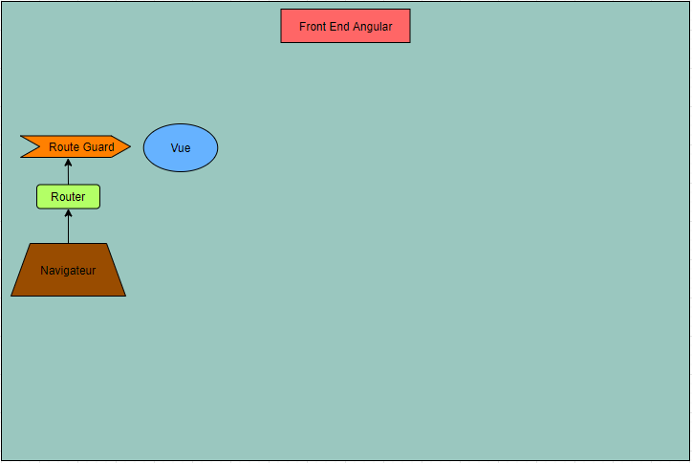
4. Architecture de NaviExploit
2. Frontend
Architecture
Notes:
Maintenant je passe à l’architecture du frontend qu’est exposé dans le schéma ci-contre, donc on a l’utilisateur qui peut interagir avec l’application à travers la vue qui est affichée dans le navigateur, et c’est le router qui décide quelle vue afficher, donc le router permet d’établir la navigation dans l’application, et il permet aussi de transférer les données entre les vues.
Mais avant de pouvoir afficher une vue, le router exécute les route guard qui sont une sorte de filtre pour vérifier certains conditions et décide si l’utilisateur pourra accéder à la vue ou non, dans NaviExploit j’ai créer AuthGuard qui permet de vérifier si l’utilisateur et connecté ou non, si il est connecté, alors il peut accéder à la vue, sinon il est renvoyé à la page de login.
Ensuite on a la vue qu’est générée à partir de la Template qui communique avec le component à travers l’Event Biding, cela consiste à relier un évènement qui se passe dans la template à une méthode du composant, et donc une fois l’évènement se passe, la méthode s’exécute.
Quant au component, il communique avec la template à travers la Data Biding qui consiste à l’accès à une variable du composant depuis la template en temps réel, c’est-à-dire que si la variable change dans le composant, sa valeur correspondante dans la template s’actualise
Ensuite, on a le Service Injector qui injecte les services déclarés dans le constructeur du composant Component lors de sa création. Quant aux services ils contiennent la logique de l’application et déclenche l’envoi et la réception des requêtes http entre le frontend et le backend.
Puis on a Les Interceptor qui interceptent les requêtes envoyé ou reçu du backend pour y apporter des modifications, ils interceptent aussi les exceptions pour faire la gestion d’erreurs.
Finalement on a la communication avec le backend qui se fait avec le module HttpClient et le concept Reactive Programming pour la communication entre le component et le service lors des appels http vers le backend.
Pour implémenter ce concept on utilise la librairie RxJS, qui est une librairie qui permet d’effectuer la gestion des streams de data et les évènements asynchrones ainsi que de propager les changements de valeur de la data aux abonnées.

Slide 11
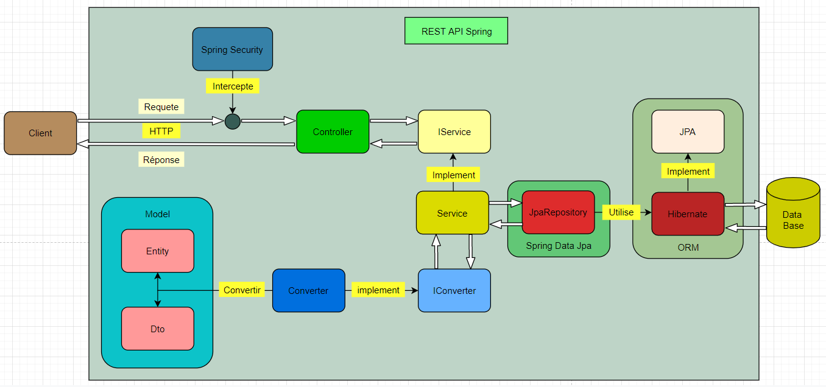
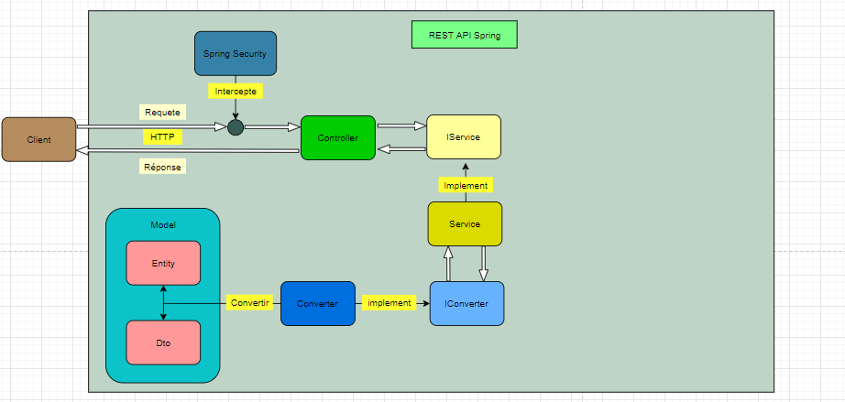
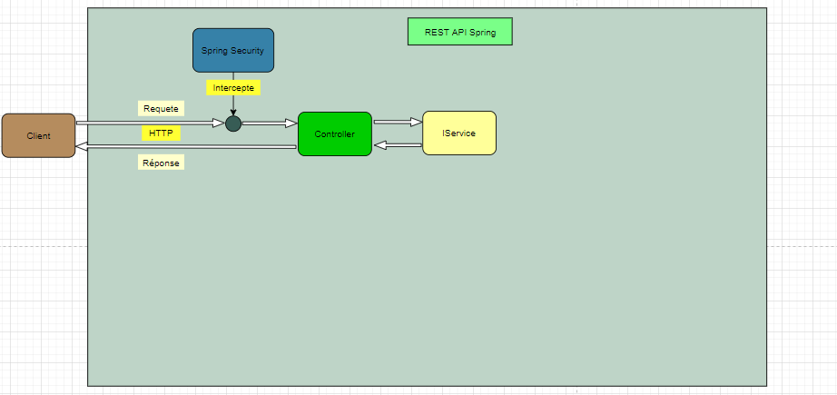
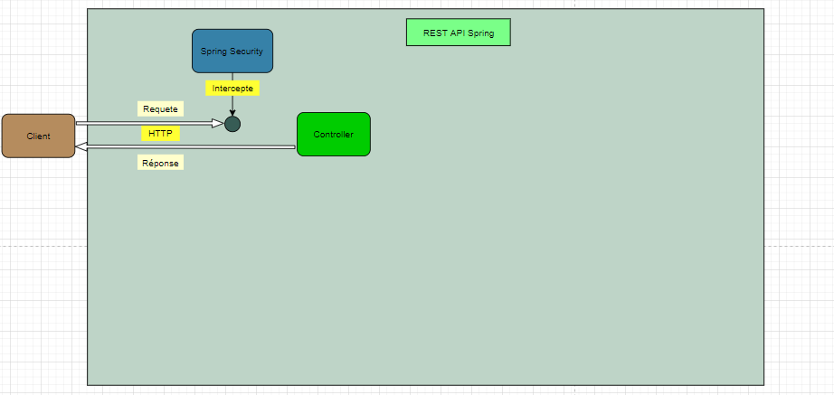
4. Architecture de NaviExploit
3. Backend
Architecture
Notes:
Ensuite je passe à la partie backend, sur le schéma ci-contre, on peut voir l’architecture de l’API REST qui représente le backend de l’application, donc le client communique avec l’API REST par l’envoie des requêtes http, une fois les requêtes reçues par l’API, Spring Security les interceptent et effectue les vérifications d’authentification et d’autorisation, si l’utilisateur n’a pas les autorisations pour accéder à la ressource ou bien s’il n’est pas bien authentifié, la requêtes sera annulée et une erreur sera renvoyée à l’utilisateur, sinon le controller reçois la requête et la délègue au service.
Le service prend le relais et il fait le traitement de données notamment la conversion entre les objets Entity et les objets Dto, le service fait aussi la liaison entre le controller et la Repository.
Dans la couche Repository on utilise JpaRepository de Spring Data Jpa qui fournit une couche d’abstraction par apport à la couche d’ORM.
Le nom ORM signifie Object Relationnel Mapping et assure la communication avec la base de données et convertie les objet Entity vers des tables dans la base de données, cette couche est constituer des spécification JPA et Hibernate qui les implémente.
JpaRepository fournis les méthodes pour effectuer quelques opérations CRUD classiques, on peut définir de nouvelles méthodes dans l’interface pour un comportement plus spécifique.

Slide 12
5. Fonctionnalités développées
1. NaviParc
Page d’affluence sur les terminaux
Export Excel
Correction d’un bug
Notes:
Cinquièmement, je présente les fonctionnalités développé durant la période du stage, tout d’abord pour l’application NaviParc, j’ai développé la page d’affluence sur les terminaux montré dans la figure ci-contre.
Cette page prend une période du temps en paramètre et récupère les données des terminaux à afficher, dans cette page on utilise la librairie Ngx-chart d’Angular pour afficher les diagramme à partir des données reçu du backend.
Ensuite j’ai développer une fonctionnalité d’export excel sur la page utilisateurs et la page cmr, cette fonctionnalité permet d’extraire les données du tableau de la page dans un ficher excel, j’ai utilisé la librairie Apache POI de java pour développer cette fonctionalité
Finalement j’ai corrigé un bug de traduction du champ profile dans la page des utilisateurs.

Slide 13
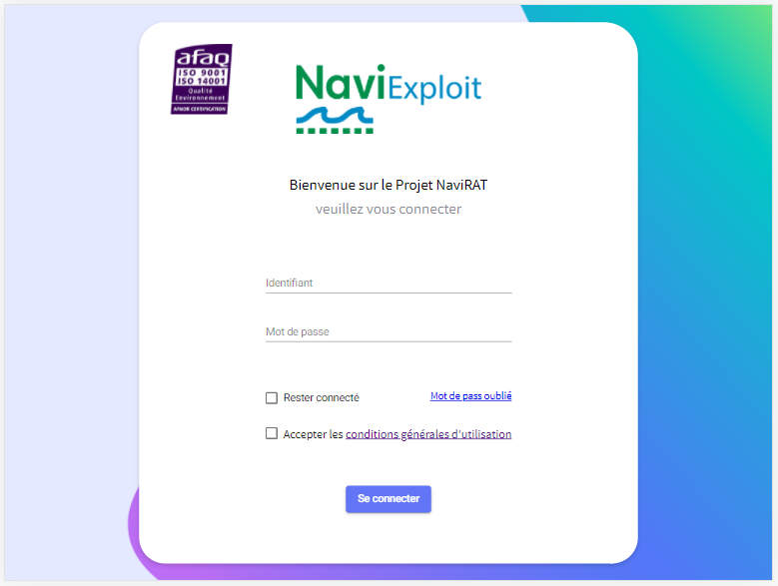
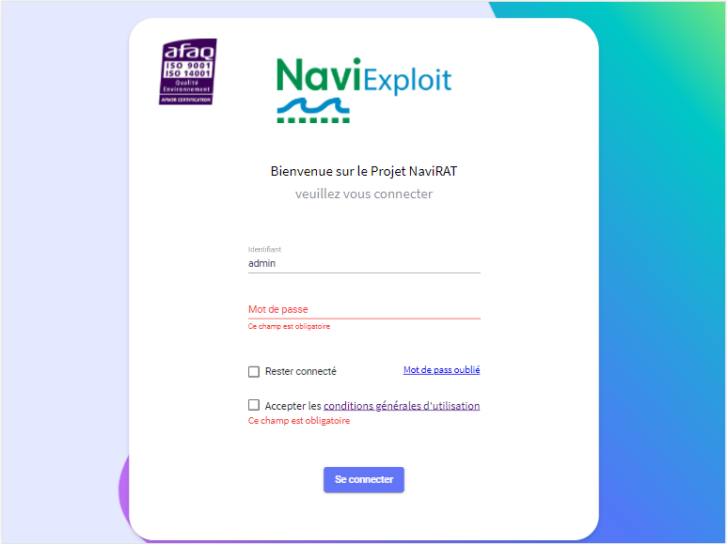
5. Fonctionnalités développées
2. NaviExploit
Login
Angular Material
UI stylé et réutilisable
Responsive Design
Spring Security et JWT
Application sécurisé
Passage à l’échelle
Compatible API RESTFul
Notes:
En ce qui concerne l’application NaviExploit, elle est disponible en deux langues d’utilisation le français et l’anglais, et elle s’adapte au format tablette, maintenant je vais présenter quelques page développés, tout d’abord j’ai créer la page de login qui permet aux utilisateurs de se connecter à travers un formulaire qui permet la saisie des informations.
certains champs du formulaire sont obligatoire, par conséquent si l’utilisateur n’introduit par un de ces champs, un message d’erreur s’affiche en dessous de ces champs et le bouton connecter ne vas pas fonctionner.
Pour réaliser cette page j’ai utilisé plusieurs technologies, premièrement j’ai utilisé Angular Material pour la carte qu’est affiché ainsi que les boutons et champs de saisies, Angular Material facilite le développement et permet d’avoir des composant UI stylé et prêt à utilisé, ces UI sont facilement modifiable et extensible, et ils s’adapte par défaut à tout les tailles d’ecrans
Ensuite j’ai utilisé Spring Security et JWT pour implémenter le système d’authentification , Spring Security permet entre outre d’implémenter un système d’authentification rapide efficace et sécurisé, et JWT permet de remplacer le système de session pour l’authentification, parmi les avantages de JWT on retrouve:
le passage à l’échelle de l’application avec JWT qu’est optimal, car on sauvegarde le token généré chez le client et non pas dans le server
On a aussi JWT qu’est compatible avec le concept d’API RESTFUl car on ne crée pas de state dans le server
Après quand on utilise JWT, il ne faut pas mettre des information sensible dans le token car il peut être déchiffré rapidement, et il ne faut pas remplir le token de beaucoup informations sinon on risque d’avoir un soucis de performance.

Slide 14
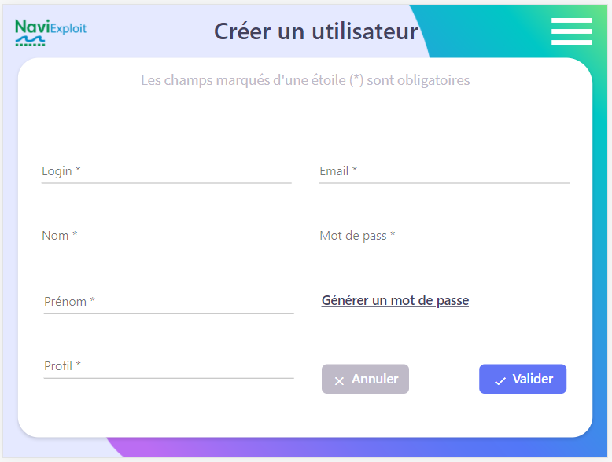
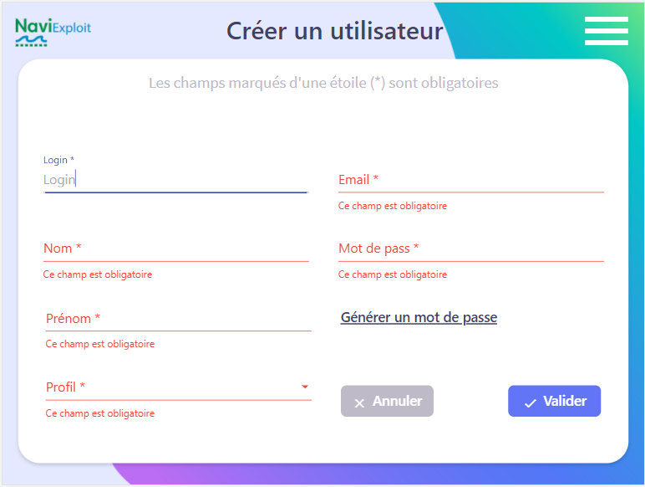
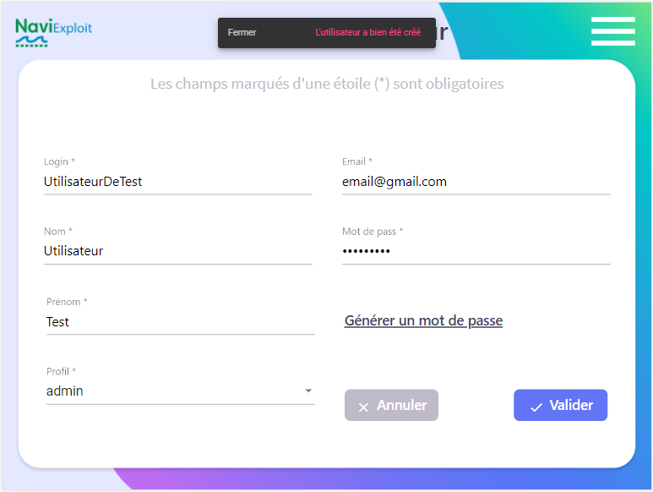
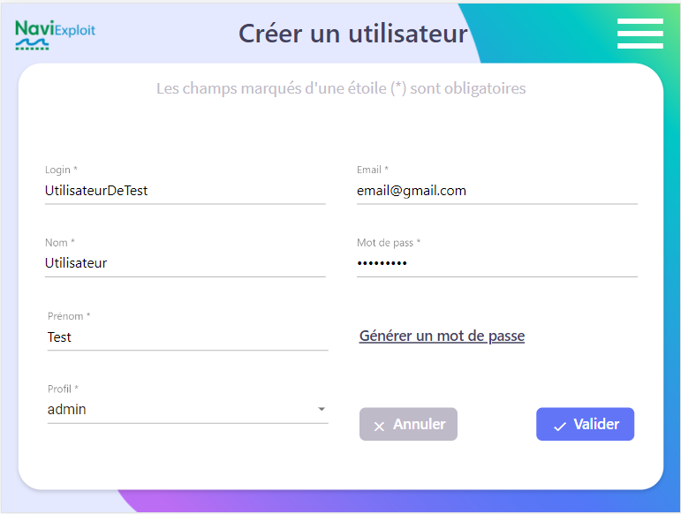
5. Fonctionnalités développées
2. NaviExploit
Création d’utilisateurs
Notes:
Ensuite j’ai créer la page de création d’utilisateurs, Elle est constitué d’un formulaire qui permet la saisie des informations relatives au utilisateur qu’on veut créer. Tous les champs sont obligatoires sinon le bouton valider ne vas pas fonctionner et des messages d’erreurs sont affichés au-dessous des champs concernés,
Une fois tout les champs remplis, l’utilisateur pourra appuyer sur le bouton valider, ce qui déclenche l’envois de l’utilisateur à créer vers le back end à travers un appel http POST.
Une fois les information reçu en backend, on les convertie à un objet Entity puis on set les rôles correspondants ensuite on la sauvegarde en base de données et enfin on reconvertie l’Entity vers un objet Dto et on la retourne au frontend, et l’utilisateur reçois un message de validation de la création en haut de la page.

Slide 15
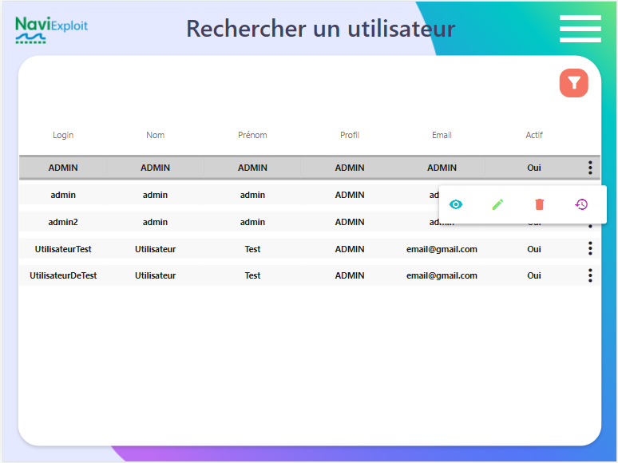
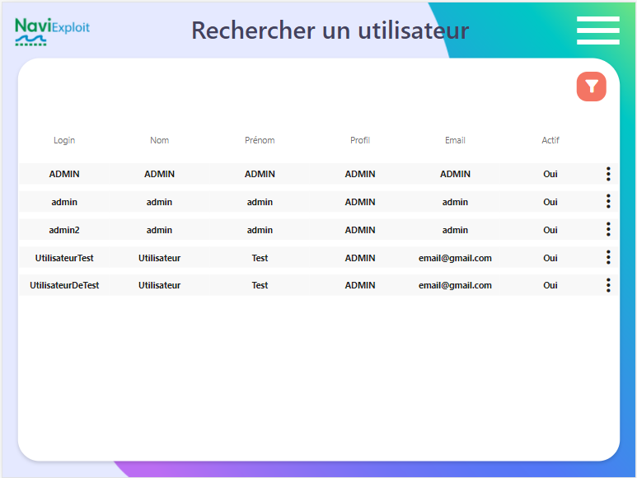
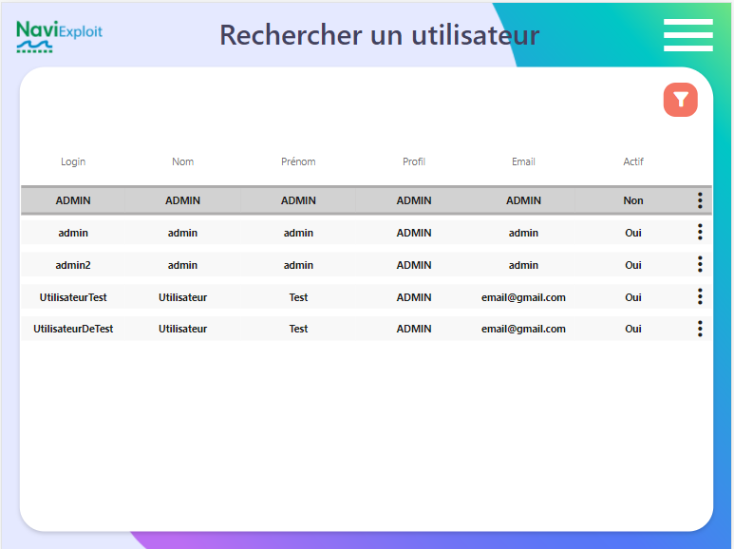
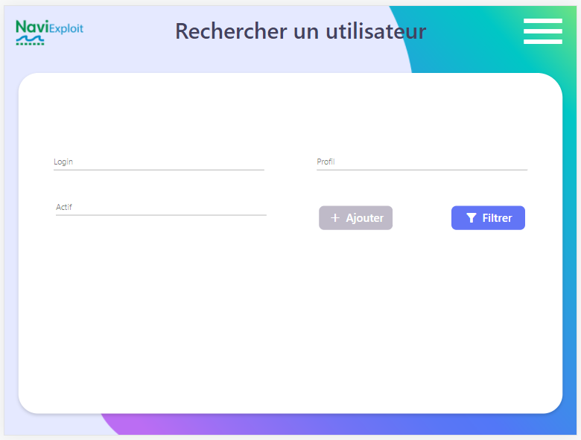
5. Fonctionnalités développées
2. NaviExploit
Recherche d’utilisateurs
Notes:
Maintenant je présente la page de recherche d’utilisateur, la page contient un formulaire avec le champ profil qu’est obligatoire, une fois le formulaire remplis l’utilisateur pourra appuyer sur le bouton filter qui permet de rechercher les utilisateur en base de données, une fois les données retourner , on les affiche dans le 2eme écran montré ci-contre,
Dans cet écran on afficher les utilisateurs dans un tableau d’Angular Material, en haut de la page le bouton filter nous permet de revenir vers l’écran du formulaire,
Ensuite pour chaque utilisateur on a un ensemble d’action possible, pour le moment, seulement les deux actions à droite qui sont implémenter, ces deux actions permettent d’activé ou de désactiver l’utilisateur,
Par exemple si on click sur le bouton de désactivation de l’admin, la valeur du champs Actif devient non.

Slide 16
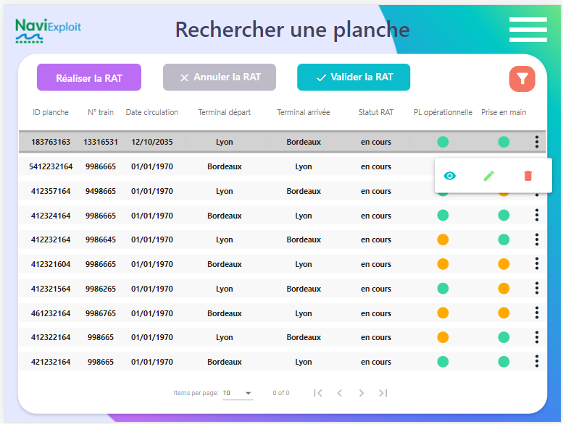
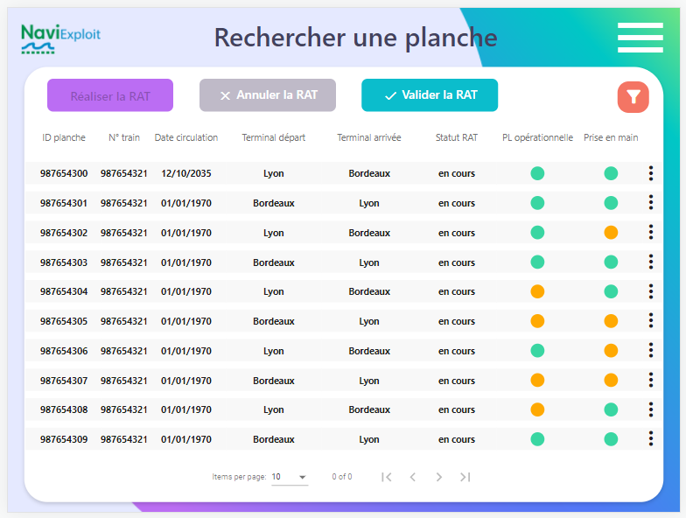
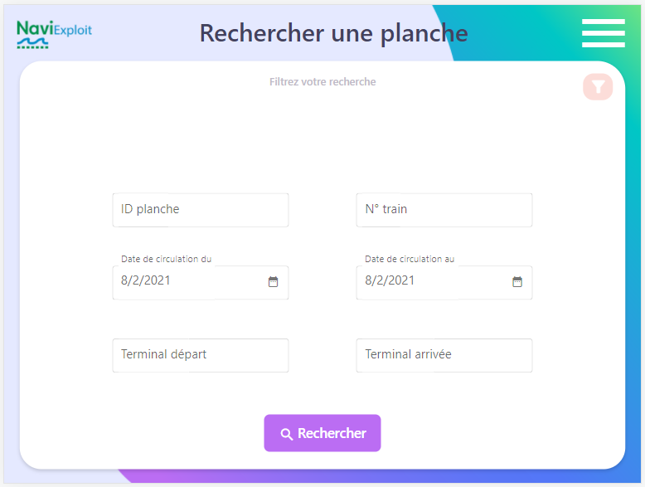
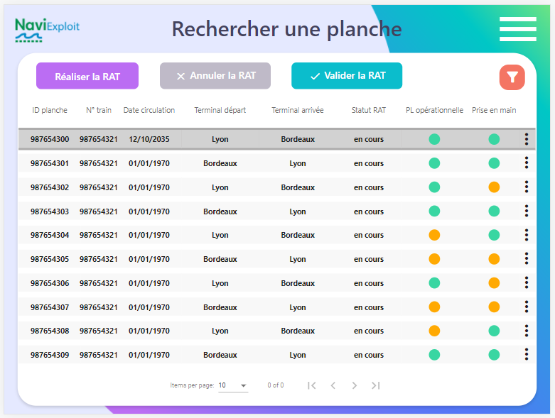
5. Fonctionnalités développées
2. NaviExploit
Recherche de planches
RxJS
Librairie JavaScript
Réactive Programming
Angular Material Table
Affichage des données
Tri et pagination
Spring Data Jpa
Accès à la BD
Données sous format de page
Notes:
Ensuite je présente la page de recherche de planches ci-contre, la page est constituer d’un formulaire avec les champs des dates qui sont obligatoire, une fois le formulaire remplit, on déclenche un appel http Post vers le backend pour retirer les données concernant les planches, comme tous les appel http de l’application on utilise la librairie RxJS pour les effectuer en mode asynchrone, ainsi on peut s’abonner au Observable dans la template, et une fois les données retourner la template s’actualise directement.
Et donc une fois les données retourner on les affichent dans le 2eme écran, dans cette écran on a tout d’abord le bouton filtre en orange en haut de la page à droite qui permet de revenir vers la page de remplissage du formulaire.
Ensuite on a les données des planches qui sont affiché avec une pagination, Si on appuie sur une planche, celle-ci sera entourer par rectangle pour la mettre en avant et le bouton Réaliser la RAT s’active, on a aussi un ensemble d’actions qui sont possible mais pour l’instant on a pas encore fournis l’implémentation de ces actions.
Si l’utilisateur appuie sur le bouton de Réaliser la RAT, alors il sera redirigé vers la page de réalisation de la RAT qu’est affiché dans la pages suivante.
Donc sur cet page j’ai utilisé plusieurs technologies, notamment RxJS qu’est une librairie de JavaScript qui implémente le concept de réactive Programming, donc tout les appel http de l’application on les effectue avec RxJS et on s’abonne au résultat de ces appel.
Ensuite, J’ai utilise le tableau d’Angular Material qui permet d’afficher les données dans des ligne et d’implémenter le tri et la pagination.
Et finalement j’ai utilisé JpaRepository de Spring Data Jpa pour l’accès à la base de données et pour implémenter la pagination de coté backend.

Slide 17
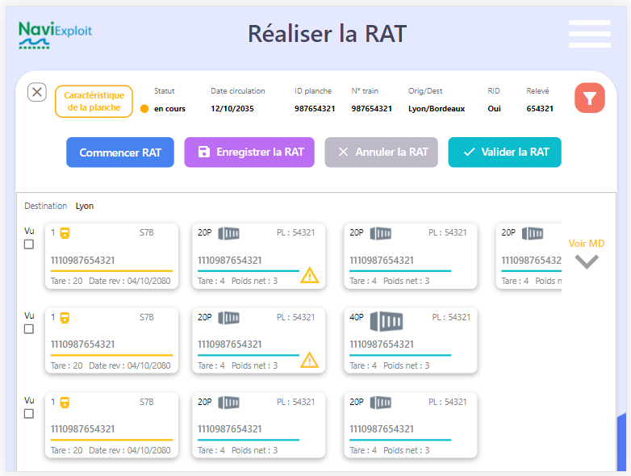
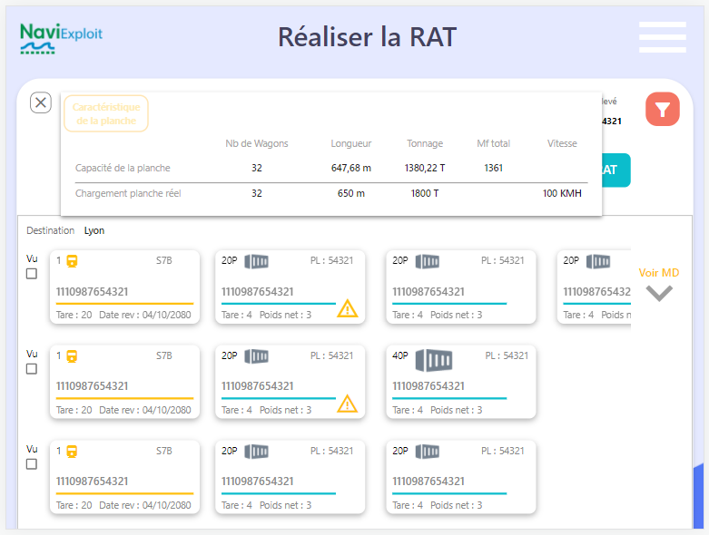
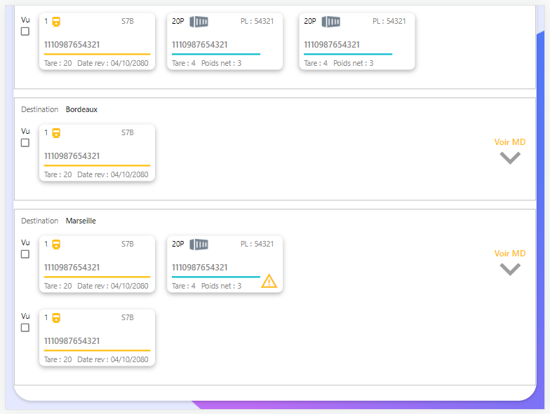
5. Fonctionnalités développées
2. NaviExploit
Réalisation de la RAT
Notes:
Maintenant je vais présenter la page de réalisation de la RAT, sur cet page on vas afficher les Wagons et UTI contenus dans la Planche choisie dans la page précédente, et cela sur la même page avec l’option du scroll, donc la figure de droite correspond à la page avant le scroll, et celle de gauche après le scroll.
La page est divisé en plusieurs composants, on a tout d’abord le composant RatOperation qui représente la page entière, à l’intérieure on vas instancie les autres composant, le transfert de données entre le composant RatOperation et les autres composants se fait à travers les systèmes d’input et d’output d’Angular.
Donc, on vas retrouver en 1er le composant planche qui est entouré en rouge, ce composant affiche les informations de la planche.
Ensuite on retrouve le composant planche caractéristique qu’est entouré en rouge, si on click dessus on va retrouver plus d’informations concernant la planche.
Ensuite on retrouve le composant Wagon en rouge qui contient les composant UTI en noir, sur le composant Wagon on peut scroller horizontalement pour parcourir l’ensemble des UTI.

Slide 18
6. Conclusion
Développement sur NaviParc :
Page d’affluence sur les terminaux.
Fonctionnalité d’export excel et correction d’un bug.
Développement sur NaviExploit
Architecture.
Configuration.
Authentification avec Spring Security et JWT.
Responsive Design avec Angular Material et FlexLayout.
Deux langues d’utilisations : Français et Anglais.
Pages créer : Login, Création d’utilisateur, Recherche d’utilisateur, Recherche de planches, Réalisation de la Rat.
Gestion de la BD.
Montée en compétence sur : Java, TypeScript, SQL, HTML, SCSS, Spring Boot, Spring Security, Spring Data Jpa, Hibernate, Angular, Angular Material.
Application de la méthode Agile Kanban et Travail en équipe.
Découverte de la culture d’entreprise.
Notes:
Maintenant je passe à la conclusion, en terme de développement, sur NaviParc j’ai développer une page d’affluence sur les terminaux, et la fonctionnalité d’export excel sur plusieurs pages ainsi qu’une correction d’un bug sur la page d’utilisateurs
Ensuite, sur NaviExploit, j’ai mis en place l’architecture du frontend et du backend en inspirant de l’architecture des projet existant chez le client.
Puis, j’ai implémenter la configuration du frontend et backend ainsi que la gestion des dépendances des projet.
Ensuite, J’ai développer un système d’authentification des utilisateur avec les technologies de Spring Security et JWT.
J’ai implémenter aussi le responsive design pour adapter l’application au format tablette avec les technologies d’Angular Material et FlexLayout.
Et j’ai implémenter deux langues d’utilisation à savoir le français et l’anglais.
Et j’ai développer les différents page de l’application à savoir : la page de Login qui permet au utilisateur de se connecter, La page de création d’utilisateur, la page de recherche d’utilisateur avec deux écrans, le 1er pour filtrer la recherche et le 2eme pour afficher les résultats.
Ensuite, la page de recherche de planche avec deux écran aussi un pour filtrer et le second pour afficher les résultats, et finalement la page de réalisation de la RAT.
Donc le stage a été une expérience très enrichissante, j’ai pu découvrir la culture d’entreprise et pratiquer la méthode Agile Kanban ainsi que le travail en équipe et du coté technique j’ai pu montée en compétence sur les langages de programmation Java, TypeScript, SQL, HTML, CSS et les framework Spring Boot et les modules associer et Angular et Angular Material.

Slide 19
Merci pour votre attention.
Notes:
Maintenant je passe à la conclusion, en terme de développement, sur NaviParc j’ai développer une page d’affluence sur les terminaux, et la fonctionnalité d’export excel sur plusieurs pages ainsi qu’une correction d’un bug sur la page d’utilisateurs
Ensuite, sur NaviExploit, j’ai mis en place l’architecture du frontend et du backend en inspirant de l’architecture des projet existant chez le client.
Puis, j’ai implémenter la configuration du frontend et backend ainsi que la gestion des dépendances des projet.
Ensuite, J’ai développer un système d’authentification des utilisateur avec les technologies de Spring Security et JWT.
J’ai implémenter aussi le responsive design pour adapter l’application au format tablette avec les technologies d’Angular Material et FlexLayout.
Et j’ai implémenter deux langues d’utilisation à savoir le français et l’anglais.
Et j’ai développer les différents page de l’application à savoir : la page de Login qui permet au utilisateur de se connecter, La page de création d’utilisateur, la page de recherche d’utilisateur avec deux écrans, le 1er pour filtrer la recherche et le 2eme pour afficher les résultats.
Ensuite, la page de recherche de planche avec deux écran aussi un pour filtrer et le second pour afficher les résultats, et finalement la page de réalisation de la RAT.
Donc le stage a été une expérience très enrichissante, j’ai pu découvrir la culture d’entreprise et pratiquer la méthode Agile Kanban ainsi que le travail en équipe et du coté technique j’ai pu montée en compétence sur les langages de programmation Java, TypeScript, SQL, HTML, CSS et les framework Spring Boot et les modules associer et Angular et Angular Material.

